Slide 1




MySQL日志介绍以及案例分享
本次分享旨在：
（1）MYSQL索引原理
（2）MYSQL锁原理
（3）案例分享
牛子春
高级架构师
【下午7:00 准时开始】

Slide 2
01 MYSQL重要日志回顾
目
02 MYSQL索引原理
录
03 MYSQL锁原理
CONTENT
04 案例分享

Slide 3

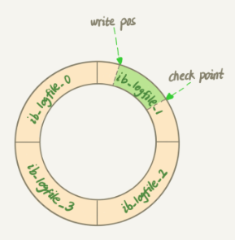
MYSQL重要日志回顾
redo log（重做日志）
1. InnoDB 引擎就会先把记录写到 redo log（粉板）里面，并更新内存，这个时候更新就算完成了。同时，InnoDB 引擎会在适当的时候，将这个操作记录更新到磁盘里面。
2. redo-log是存储方式：环状结构。
3.固定大小，一般有4个文件，每个文件大小1GB。
4.数据库发生异常重启，之前提交的记录都不会丢失。

Slide 4
MYSQL重要日志回顾
binlog（二进制日志）
1.Server 层的日志，称为 binlog（归档日志）
2.binlog 是逻辑日志，记录的是这个语句的原始逻辑
3.binlog 是可以追加写入

Slide 5
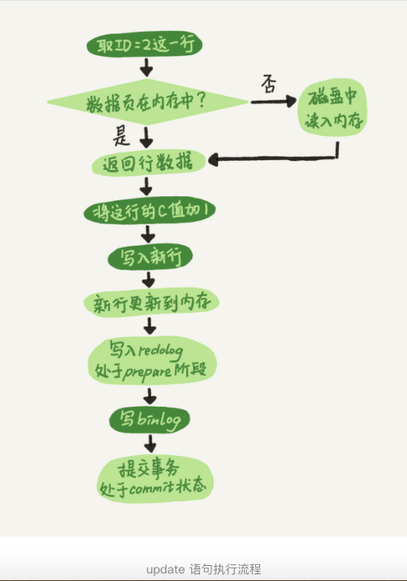
MYSQL重要日志回顾
redolog和binlog执行过程
1.redo log 的写入拆成了两个步骤：prepare 和 commit，这就是"两阶段提交"
2.
a. prepare阶段 => b. 写binlog => c. commit
当在b之前崩溃时。重启恢复：后发现没有commit，回滚。备份恢复：没有binlog。
当在c之前崩溃。重启恢复：虽没有commit，但满足prepare和binlog完整，所以重启后会自动commit。备份：有binlog

Slide 6
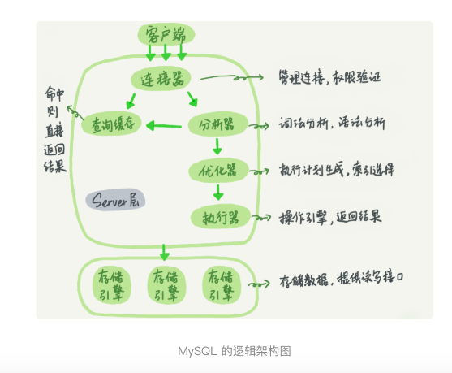
SQL如何执行
查询缓存：
缺点：只要有一个表更新，所有的缓存就会被清空。导致命中率很低。
分析器：
检查SQL语句是否正确。并且会去检查事先定义好的表字段。
优化器：
执行计划，并决定执行哪个索引。
执行器：
这个时候会去判断权限。因为SQL操作会有涉及到触发器，需要在执行的时候去判断。
Notes:
即使某个事务还没有提交，Innodb存储引擎仍然每秒会将重做日志缓存刷新到重做日志文件。

Slide 7
索引几种模型
哈希表
a. 哈希表是一种以键 - 值（key-value）存储数据的结构，我们只要输入待查找的值即 key，就可以找到其对应的值即 Value。哈希的思路很简单，把值放在数组里，用一个哈希函数把 key 换算成一个确定的位置，然后把 value 放在数组的这个位置。
b.哈希冲突的处理办法：链表
有序数组
有序数组索引只适用于静态存储引擎。
搜索树
每个节点的左儿子小于父节点，父节点又小于右儿子。

Slide 8
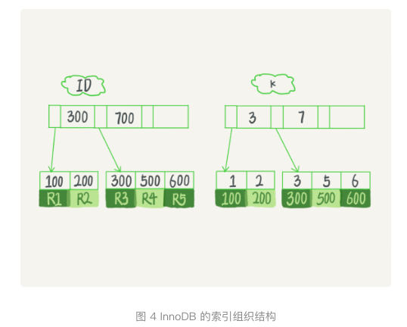
主键索引和普通索引
主键索引
如果语句是 select * from T where ID=500，即主键查询方式，则只需要搜索 ID 这棵 B+ 树；
普通索引：
如果语句是 select * from T where k=5，即普通索引查询方式，则需要先搜索 k 索引树，得到 ID 的值为 500，再到 ID 索引树搜索一次。这个过程称为回表。
联合索引：
多个字段联合创建索引。多字段索引支持最左前缀原则
建议：
a.基于非主键索引的查询需要多扫描一棵索引树。因此，我们在应用中应该尽量使用主键查询。
我们称为这个叫做回表
b.显然，主键长度越小，普通索引的叶子节点就越小，普通索引占用的空间也就越小。

Slide 9
主键索引和普通索引
查询过程
对于普通索引来说，查找到满足条件的第一个记录 (5,500) 后，需要查找下一个记录，
直到碰到第一个不满足 k=5 条件的记录。
对于唯一索引来说，由于索引定义了唯一性，查找到第一个满足条件的记录后，就会停止继续检索。
2. 更新过程
change buffer
a. 将 change buffer 中的操作应用到原数据页，得到最新结果的过程称为 merge。除了访问这个数据页会触发 merge 外，系统有后台线程会定期 merge。在数据库正常关闭（shutdown）的过程中，也会执行 merge 操作；
b. 唯一索引：唯一性约束。先判断现在表中是否已经存在记录，而这必须要将数据页读入内存才能判断；
c. 主要目的就是将记录的变更动作缓存下来，所以在一个数据页做 merge 之前，change buffer 记录的变更越多（也就是这个页面上要更新的次数越多），收益就越大。
d.业务的更新模式是写入之后马上会做查询，那么即使满足了条件，将更新先记录在 change buffer，但之后由于马上要访问这个数据页，会立即触发 merge 过程。这样随机访问 IO 的次数不会减少，反而增加了 change buffer 的维护代价。
Notes:
没有持久化的数据
情况又分为以下几种:
(1)change buffer写入,redo log虽然做了fsync但未commit,binlog未fsync到磁盘,这部分数据丢失
(2)change buffer写入,redo log写入但没有commit,binlog以及fsync到磁盘,先从binlog恢复redo log,再从redo log恢复change buffer
(3)change buffer写入,redo log和binlog都已经fsync.那么直接从redo log里恢复。

Slide 10
索引优化
覆盖索引
语句：select ID from T where k between 3 and 5；
而 ID 的值已经在 k 索引树上了，因此可以直接提供查询结果，不需要回表。也就是说，在这个查询里面，索引 k 已经“覆盖了”我们的查询需求，我们称为覆盖索引。
最左前缀原则
第一原则是，通过调整顺序，可以少维护一个索引，那么这个顺序往往就是需要优先考虑采用的；
索引下推
select * from tuser where name like '张 %' and age=10;
在 MySQL 5.6 之前，只能从 ID3 开始一个个回表。到主键索引上找出数据行，再对比字段值；
而 MySQL 5.6 引入的索引下推优化， 可以在索引遍历过程中，对索引中包含的字段先做判断，直接过滤掉不满足条件的记录，减少回表次数;

Slide 11
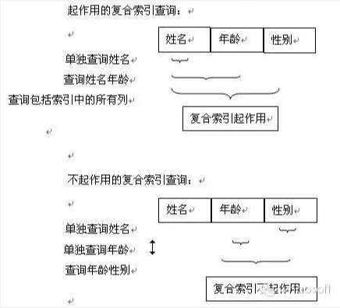
索引使用案例
create table test(
a int,
b int,
c int,
KEY a(a,b,c)
);
优: select * from test where a=10 and b>50
优: select * from test order by a
差: select * from test order by b
差: select * from test order by c
优: select * from test where a=10 order by a
优: select * from test where a=10 order by b
差: select * from test where a=10 order by c
优: select * from test where a>10 order by a
差: select * from test where a>10 order by b
差: select * from test where a>10 order by c
优: select * from test where a=10 and b=10 order by a
优: select * from test where a=10 and b=10 order by b
优: select * from test where a=10 and b=10 order by c
优: select * from test where a=10 and b=10 order by a
优: select * from test where a=10 and b>10 order by b
差: select * from test where a=10 and b>10 order by c

Slide 12
字符串加索引
使用方式
全字段索引：
给整个字段加索引，索引存储整个字段的值。
数据量较小时，查询成本高，准确度高；
数据量较大时，比较耗费空间；
前缀索引：
MySQL支持前缀索引，可以定义字符串的前面的一部分字节作为索引。
查询成本低，比较节省空间；
使用前缀索引查询时，每次遇到符号查询条件的记录都要回表判断一次，增加查询语句读数据的次数，也就是增加扫描行数；
使用前缀索引时无法使用覆盖索引对查询的性能优化；
使用技巧
倒序存储
hash字段
主要是提高区分度减少多次回表查询数据

Slide 13
锁
概念
当出现并发访问的时候，数据库需要合理地控制资源的访问规则。而锁就是用来实现这些访问规则的重要数据结构。
全局锁
全局锁就是对整个数据库实例加锁，其他线程的以下语句会被阻塞：数据更新语句（数据的增删改）、数据定义语句（包括建表、修改表结构等）和更新类事务的提交语句；
全局锁的典型使用场景是，做全库逻辑备份；
对MyISAM引擎在备份时候保证一致性。InnoDB可以使用MVCC方式；
表级锁
一种是表锁，一种是元数据锁（meta data lock，MDL)；
表锁，lock tables t1 read, t2 write; 这个语句，则其他线程写 t1、读写 t2 的语句都会被阻塞；
MDL 不需要显式使用，在访问一个表的时候会被自动加上。MDL 的作用是，保证读写的正确性。

Slide 14
行锁
概念
顾名思义，行锁就是针对数据表中行记录的锁。这很好理解，比如事务 A 更新了一行，而这时候事务 B 也要更新同一行，则必须等事务 A 的操作完成后才能进行更新。
实现方式
innodb行级锁是通过锁索引记录实现的。如果update的列没建索引，即使只update一条记录也会锁定整张表。
比如update t set t.name='abc' where t.name='cde'; name字段无索引。

Slide 15
死锁和死锁检测
策略
一种策略是，直接进入等待，直到超时。这个超时时间可以通过参数 innodb_lock_wait_timeout 来设置。
把这个时间设置成一个很小的值，比如 1s。这样当出现死锁的时候，确实很快就可以解开，但如果不是死锁，而是简单的锁等待呢？所以，超时时间设置太短的话，会出现很多误伤。
另一种策略是，发起死锁检测，发现死锁后，主动回滚死锁链条中的某一个事务，让其他事务得以继续执行。将参数 innodb_deadlock_detect 设置为 on，表示开启这个逻辑。
每当一个事务被锁的时候，就要看看它所依赖的线程有没有被别人锁住，如此循环，最后判断是否出现了循环等待，也就是死锁。需要额外的CPU资源。
怎么解决由这种热点行更新导致的性能问题呢？
a. 就是如果你能确保这个业务一定不会出现死锁，可以临时把死锁检测关掉。
b. 另一个思路是控制并发度。

Slide 16
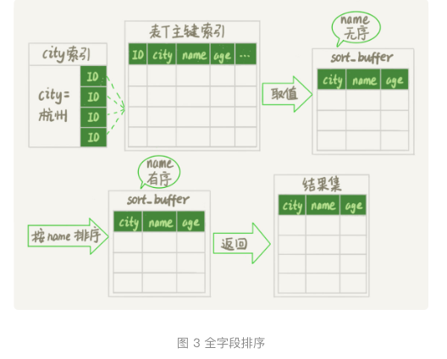
order by原理
Extra 这个字段中的“Using filesort”表示的就是需要排序，MySQL 会给每个线程分配一块内存用于排序，称为 sort_buffer。
例如：
select city,name,age from t where city='上海' order by name limit 1000 ;
语句执行流程如下所示：
初始化 sort_buffer，确定放入 name、city、age 这三个字段；
从索引 city 找到第一个满足 city='上海’条件的主键 id；
到主键 id 索引取出整行，取 name、city、age 三个字段的值，存入 sort_buffer 中；
从索引 city 取下一个记录的主键 id；
重复步骤 3、4 直到 city 的值不满足查询条件为止；
对 sort_buffer 中的数据按照字段 name 做快速排序；
按照排序结果取前 1000 行返回给客户端。
问题：
在上面这个算法过程里面，只对原表的数据读了一遍，剩下的操作都是在 sort_buffer 和临时文件中执行的。但这个算法有一个问题，就是如果查询要返回的字段很多的话，那么 sort_buffer 里面要放的字段数太多，这样内存里能够同时放下的行数很少，要分成很多个临时文件，排序的性能会很差。

Slide 17
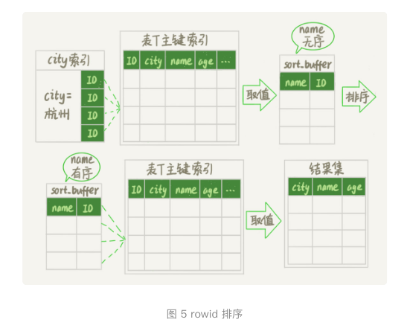
order by原理
rowid 排序
例如：
select city,name,age from t where city='上海' order by name limit 1000 ;
语句执行流程如下所示：
初始化 sort_buffer，确定放入两个字段，即 name 和 id；
从索引 city 找到第一个满足 city='杭州’条件的主键 id；
到主键 id 索引取出整行，取 name、id 这两个字段，存入 sort_buffer 中；
从索引 city 取下一个记录的主键 id；
对 sort_buffer 中的数据按照字段 name 进行排序；
遍历排序结果，取前 1000 行，并按照 id 的值回到原表中取出 city、name
和 age 三个字段返回给客户端。
问题：
对于 InnoDB 表来说，rowid 排序会要求回表多造成磁盘读，因此不会被优先选择。

Slide 18
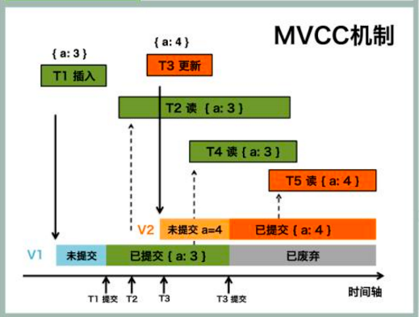
MVCC简单原理
实现：
MVCC 使用时间戳（TS）、递增的事务 ID（T）实现事务一致性；
不同的事务在同一个时间点看到的同一个表的数据可能是不同的；
MVCC实现一致性非锁定读，这就有保证在同一个事务中多次
读取相同的数据返回的结果是一样的，解决了不可重复读的问题
Consistent read（一致性读）是READ COMMITTED
和REPEATABLE READ隔离级别下普通SELECT语句默认的模式

Slide 19
count原理
实现：
MyISAM 引擎把一个表的总行数存在了磁盘上，因此执行 count(*) 的时候会直接返回这个数，效率很高；
而 InnoDB 引擎就麻烦了，它执行 count(*) 的时候，需要把数据一行一行地从引擎里面读出来，然后累积计数。
原因：因为即使是在同一个时刻的多个查询，由于多版本并发控制（MVCC）的原因，InnoDB 表“应该返回多少行”也是不确定的。
可重复读是它默认的隔离级别，在代码上就是通过多版本并发控制，也就是 MVCC 来实现的。每一行记录都要判断自己是否对这个会话可见，因此对于 count(*) 请求来说，InnoDB 只好把数据一行一行地读出依次判断，可见的行才能够用于计算“基于这个查询”的表的总行数。
count() 是一个聚合函数，对于返回的结果集，一行行地判断，如果 count 函数的参数不是 NULL，累计值就加 1，否则不加。最后返回累计值。

Slide 20
不同的count用法
count(主键 id)：InnoDB 引擎会遍历整张表，把每一行的 id 值都取出来，返回给 server 层。server 层拿到 id 后，判断是不可能为空的，就按行累加。
count(1) ：，InnoDB 引擎遍历整张表，但不取值。server 层对于返回的每一行，放一个数字“1”进去，判断是不可能为空的，按行累加。
说明：你能对比出来，count(1) 执行得要比 count(主键 id) 快。因为从引擎返回 id 会涉及到解析数据行，以及拷贝字段值的操作。
count(*)：并不会把全部字段取出来，而是专门做了优化，不取值。count(*) 肯定不是 null，按行累加。

Slide 21
思考题
MYSQL执行计划中给的扫描行数一定准确吗？
删除了数据，为什么数据库文件大小没有变小？
为什么大表，添加字段会很慢？

Slide 22

本次学习到此结束
扫描二维码
为本次学习进行评价~

